Slide 1
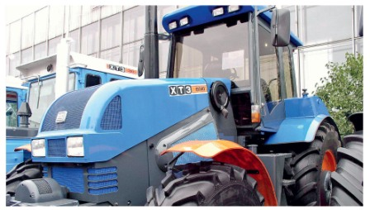
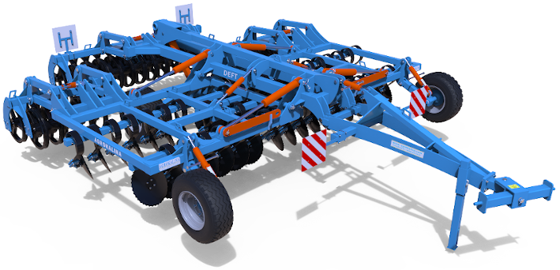
Лекція 1 РОЗВИТОК СІЛЬСЬКОГОСПОДАРСЬКОГО МАШИНОБУДУВАННЯ В УКРАЇНІ
Міністерство освіти і науки України Вінницький національний аграрний університет
Кафедра “ Агроінженерії і технічного сервісу ”

Slide 2
План
1. Вступ. Розвиток машинобудування України. Основні показники та тенденції виробництва продукції машинобудування.
2. Експорт продукції машинобудування українського виробництва та перспективні напрями його зростання.
Рекомендовані джерела:
1. Стратегія розвитку експорту продукції машинобудування в Україні на період до 2025 року схвалено розпорядженням Кабінету Міністрів України, 2020.
2. Середа Л.П. Практикум по вивченню дисципліни «Перспективи і напрямки сучасного механізованого сільськогосподарського виробництва» Частина І «Сучасні напрямки механізації рослинництва». Для підготовки студентів магістрів ВНАУ.- Вінниця, РВВ ВДАУ, 2014.-110 с.
3. Герасимчук В.Г., Липисієнко А.П. Тенденції розвитку машинобудівного комплексу України. Науковий вісник Ужгородського національного університету. Серія «Міжнародні економічні відносини та світове господарство». 2018. Вип. 19(1). С. 75–79.
4. Карачина Н.П., Гребеньок І.В., Лазарчук О.В. Тенденції та стан соціально-економічного розвитку українського сільськогосподарського машинобудування. Економіка. Управління. Інновації. 2014. No 1. URL: http://nbuv.gov.ua/UJRN/eui_2014_1_46 (дата звернення: 10.06.2019).
5. Пігуль Н.Г., Пігуль Є.І. Сучасний стан та перспективи розвитку машинобудівного комплексу України. Економіка та суспільство. 2018. No 15. С. 444–449.

Slide 3
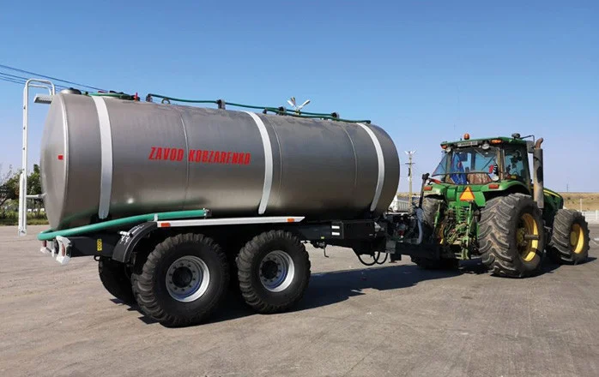
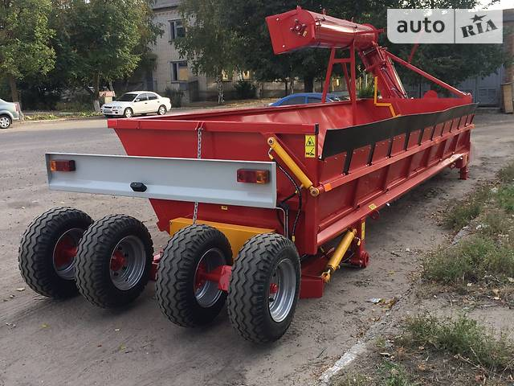
На сучасному етапі розвитку сільське господарство має велике та зростаюче значення в національній економіці.
Україна, будучи одним із провідних експортерів сільськогосподарської продукції у світі, володіє потужним аграрним потенціалом, який є основою розвитку стратегічної галузі економіки, а саме аграрної. Раціональне використання такого потенціалу дасть змогу не тільки забезпечу-вати продовольчу безпеку держави, але й покращувати позиції України на світовому ринку.
Україна має досить високі можливості для розвитку продукції сільськогосподарського машинобудування, проте, як свідчить аналіз статистичних даних, вико-ристовує їх недостатньо ефективно й не може повністю задовольнити потреби сільгосптоваро-виробників на внутрішньому ринку.

Slide 4
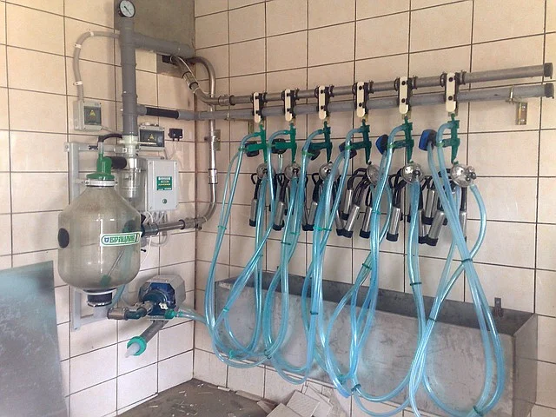
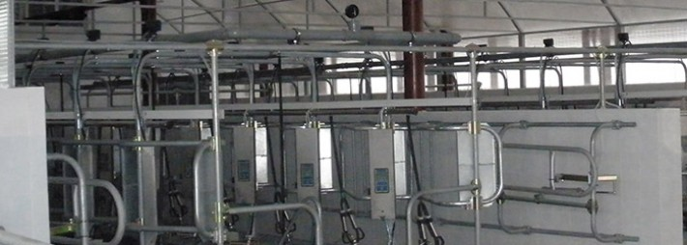
Одним із заводів створених в Україні і який має велику популярність це завод Кобзаренка в Сумській області.
В Вінницькій області одним із працюючих підприємств в галузі сільськогосподарського машинобудування є завод компанії “Брацлав” і Калинівське підприємство “Агромаш-Калина”
Підприємство “Брацлав” – це єдине підприємство по випуску доїльного обладнання для утримання ВРХ на фермах.

Slide 5
Сектор машинобудування забезпечує 7,6% обсягу реалізованої промислової продукції у 2019 році та 2,0% валової доданої вартості у ВВП України у 2018 році.
У машинобудуванні зосереджено більше, ніж 22% основних активів промисловості, на яких працює понад 300 тисяч осіб (майже 18% загальної кількості штатних працівників, задіяних у промисловому секторі України). У порівнянні з іншими секторами, машинобудування зазнає значного дефіциту робочої сили.
На території України виробляється більше 3,5 тисячі найменувань техніки й устаткування основних видів машинобудівного комплексу: важкого, енергетичного, сільськогосподарського, точного, залізничного машинобудування, а також тракторобудування, верстатобудування, автомобілебудування, суднобудування та авіакосмічної галузі.

Slide 6
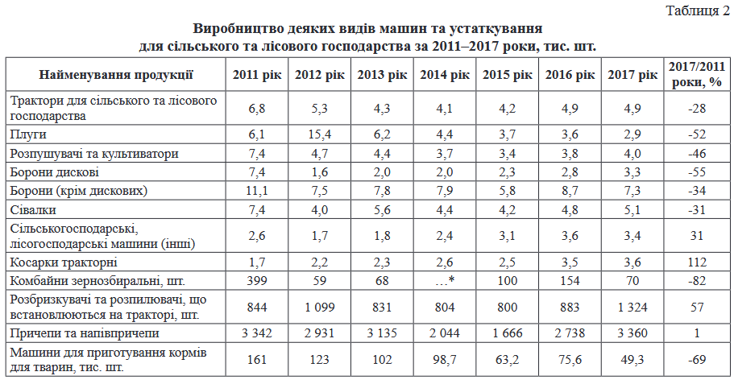
Примітка: дані наведено без урахування тимчасово окупованої території Автономної Республіки Крим, м. Севастополя та частини тимчасово окупованих територій у Донецькій та Луганській областях;
* дані не оприлюднюються задля забезпечення виконання вимог Закону України «Про державну статистику» щодо конфі-денційності статистичної інформаціїДжерело: складено автором за даними джерела [8]

Slide 7
Протягом 2010-2019 років структура машинобудування України зазнала суттєвих змін: зменшилася питома вага сегментів з високою доданою вартістю (виробництво залізничного рухомого складу та автотранспортних засобів) на фоні зростання частки сегменту виробництва кабелів і приладів для автотранспортних засобів.
Так, у 2019 році найбільша частка припадала на виробництво автомобілів, причепів і напівпричепів (16,1%), машин і устаткування загального призначення (8,7%), вагонів і локомотивів (16,1%), електродвигунів, генераторів і трансформаторів (6,8%).
Крім того, відбулося зростання питомої ваги у сегментах повітряних і космічних літальних апаратів та їх частин – до 7,5%, інших машин і устаткування загального призначення – до 8,0%, машин і устаткування для сільського та лісового господарства – до 4,6%, проводів, кабелів і електромонтажних пристроїв – до 4,7%.
Машинобудівний сектор налічує майже 4,5 тис. підприємств (25 – великих, більше 700 – середніх і близько 3,9 тис. малих).

Slide 8
У 2019 році індекс промислової продукції у машинобудуванні склав 97,8% відносно показників 2018 року (2018 рік – 112,4%).
При цьому найбільше зростання показника індексу промислової продукції спостерігалося у сегментах:
виробництва інших машин і устаткування спеціального призначення (115,6%),
автотранспортних засобів (130,2%),
суден і човнів (116,4%),
електронних компонентів і плат (113,6%),
металообробних машин і верстатів (107,2%),
залізничних локомотивів і рухомого складу (104,1%),
інших машин і устаткування загального призначення (103,2%),
радіологічного, електромедичного й електротерапевтичного устаткування (102,8%).

Slide 9
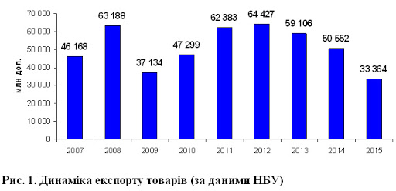
Експортний потенціал машинобудівного сектору залишається досить значним, хоча структура експорту переважно представлена технікою та обладнанням середньої складності.
Питома вага України у світовій торгівлі продукції машинобудування є незначною: в експорті – 0,07%, в імпорті – 0,19%. У 2017 році найвищі позиції України в світі припадали на сегменти електричного устаткування для автотранспортних засобів (1,77%), залізничного рухомого складу (0,97%) та електричних побутових приладів (0,27%).
Серед 133 країн світу Україна посідає 51 місце в експорті продукції машинобудування (довідково: у 2013 році серед 149 країн світу Україна посідала 43 місце в експорті продукції машинобудування).
Одним із додаткових стимулів відновлення української промисловості має стати її залучення до глобальних, європейських та регіональних ланцюгів постачання продукції та розвиток кооперації з підприємствами держав-членів Європейського Союзу.

Slide 10
Враховуючи існуючі виробничі потужності та кадровий потенціал України, можна визначити найбільш перспективні підсектори для експорту на ринки ЄС (27+Велика Британія), Азійсько-Тихоокеанського регіону та Африканського континенту:
виробництво залізничних локомотивів і рухомого складу;
виробництво електродвигунів, генераторів і трансформаторів;
виробництво помп і компресорів;
виробництво машин і устаткування для сільського та лісового господарства.
До ринкових та перспективних належать сегменти:
повітряних і космічних літальних апаратів (+6,9%/рік),
електричного устаткування для автотранспортних засобів (+5,7%/рік),
обладнання зв'язку (+5,0%/рік),
обладнання для вимірювання, дослідження та навігації (+3,7%/рік)
машин для сільського господарства (+3,6%/рік).

Slide 11
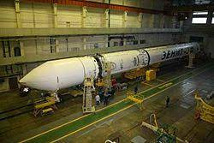
Важливе значення для розвитку українського машинобудування має не лише експорт готової продукції, а й розширення міжнародного співробітництва.
Зокрема з європейськими колегами у стратегічних сферах промисловості (проведення спільних конструкторських робіт у таких напрямах, як: авіаційне та ракетно-космічне машинобудування, військово-промисловий комплекс, транспортне машинобудування, верстатобудування).
Протягом останніх десяти років спостерігається загальна тенденція перенесення машинобудів-них потужностей з Заходу на Схід, насамперед, в Китай, Тайвань та інші країни Азії (їх сумарна частка в світовому експорті у 2010-2017 роках зросла з 31% до 36%).
Глобальний тренд цифровізації машинобудівного сектору може бути використаний українськими підприємствами, якщо вони скористаються наявною в Україні ІТ-спільноти. У поточний момент Україна є одним із основних постачальників людських ресурсів для виконання IT-аутсорсингу

Slide 12
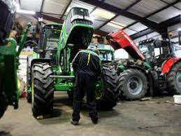
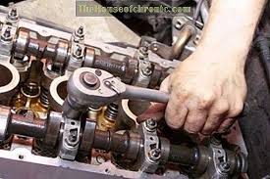
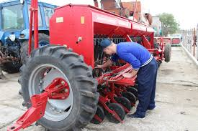
В Україні також розвивається сфера послуг, дотична до сектору машинобудування. Експорт послуг з ремонту та технічного обслуговування, що не віднесені до інших категорій (найменування послуги згідно КЗЕП) становить 270,1 млн дол. у 2019 році – близько 1,7% від загального обсягу експорту послуг України.
У 2019 році налічувалось 352 підприємства, що надавали такі послуги іноземним споживачам.
Машинобудівний комплекс в Україні розвивається досить нерівномірно. Докорінна зміна цільових ринків зумовила необхідність швидкої переорієнтації сектору. Удосконалення системи інституційної підтримки, гармонізація національного законодавства з acquis ЄС, прийняття в якості національних для експортної продукції машинобудування міжнародних та європейських стандартів, надання організаційної та інформаційної підтримки експортерам значною мірою сприятимуть розвитку експорту цієї продукції.

Slide 13
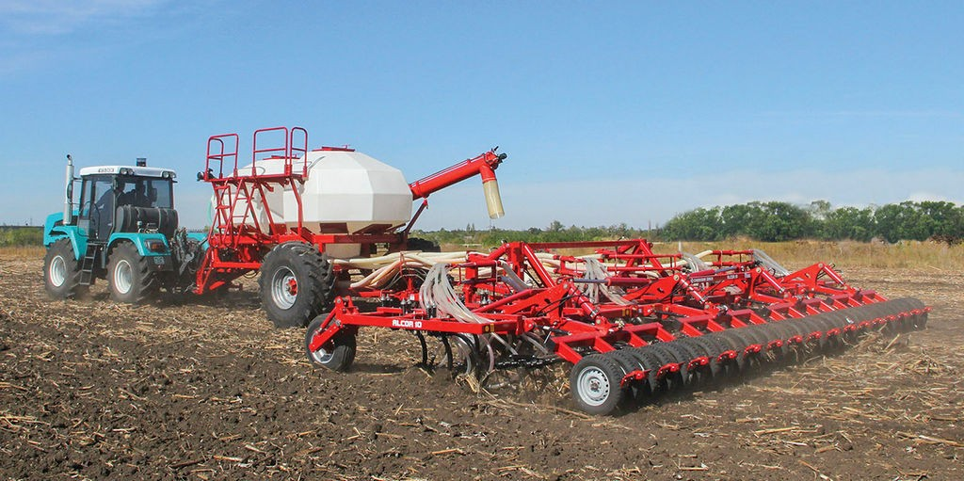
Дякую за увагу

